Slide 1
Find Pet
잃어버린 반려동물 찾기 애플리케이션
1조 김석현, 모지원, 박상탁, 신영아

Slide 2
목차

Slide 3
Contents
기획 배경
개발 환경
기능 설계
EER Diagram(DB설계)
화면 UI 설계
끝맺음

Slide 4
기획 배경

Slide 5
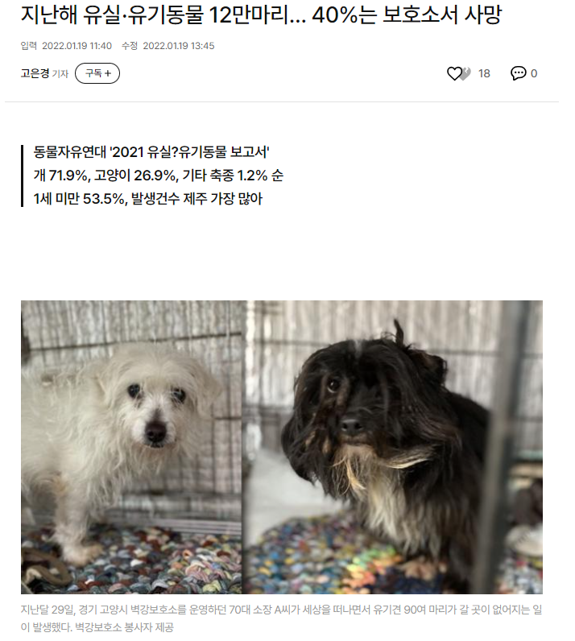
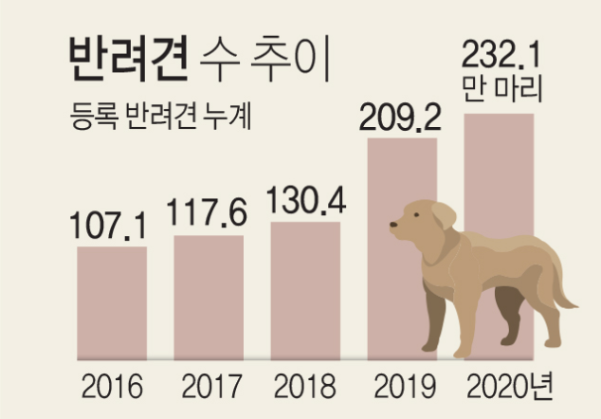
기획 배경
국내 반려견 수 230만 마리 이상, 매년 증가하는 추세... 실종 반려동물은 골든 타임 내에 찾는 것이 중요

Slide 6
개발 환경

Slide 7





개발 환경

Slide 8
기능 설계

Slide 9
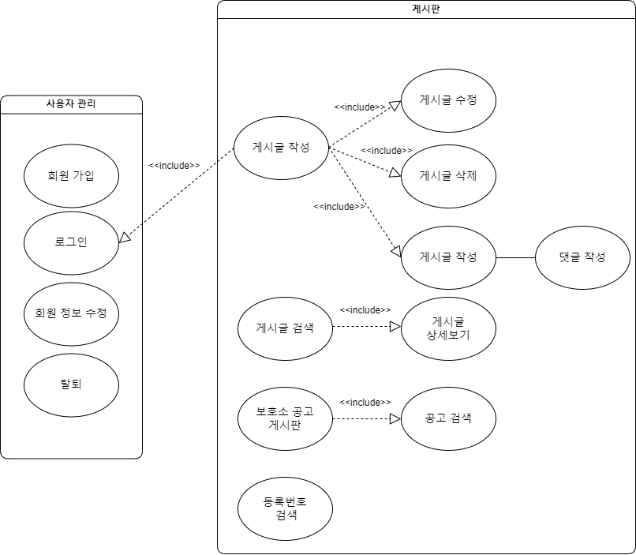
기능 설계 (Use Case)

Slide 10
EER Diagram (DB 설계)

Slide 11
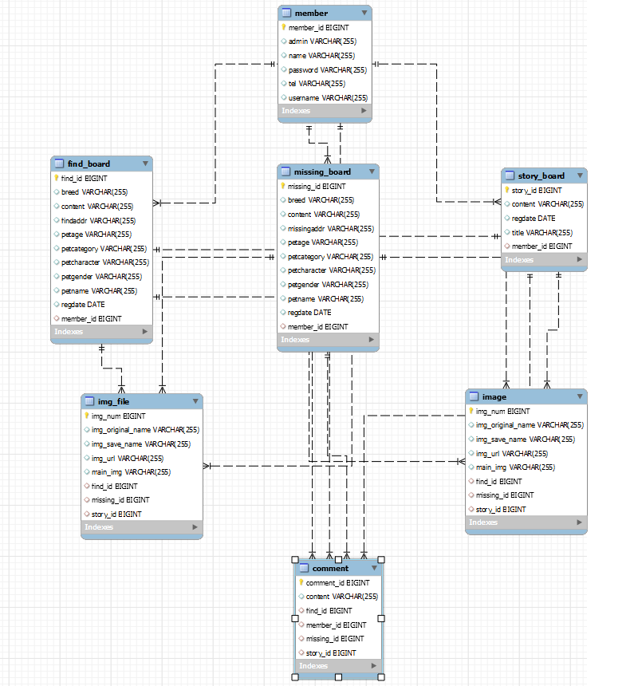
EER Diagram (DB설계)

Slide 12
화면 UI 설계

Slide 13
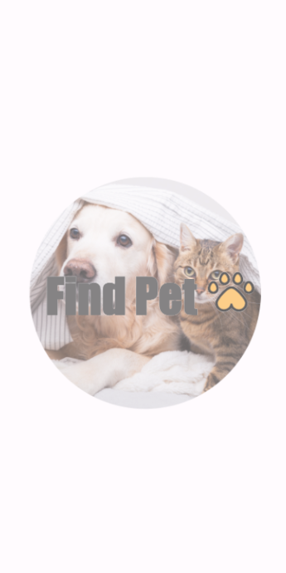
화면 UI 설계
인트로

Slide 14
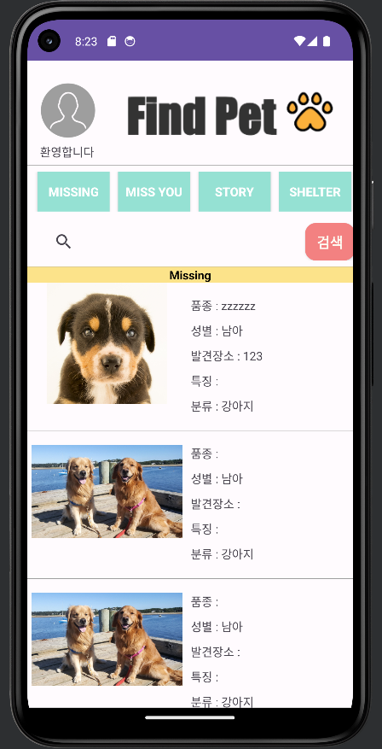
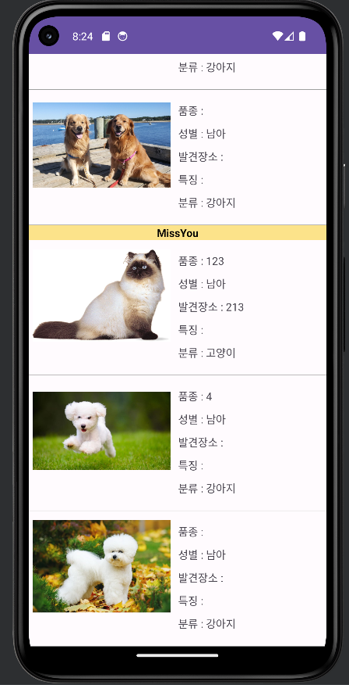
화면 UI 설계
메인 페이지

Slide 15
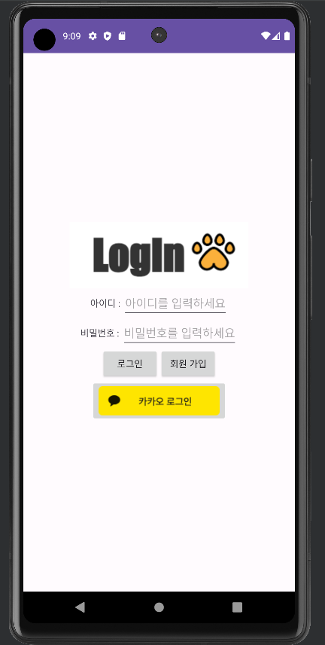
화면 UI 설계
로그인

Slide 16
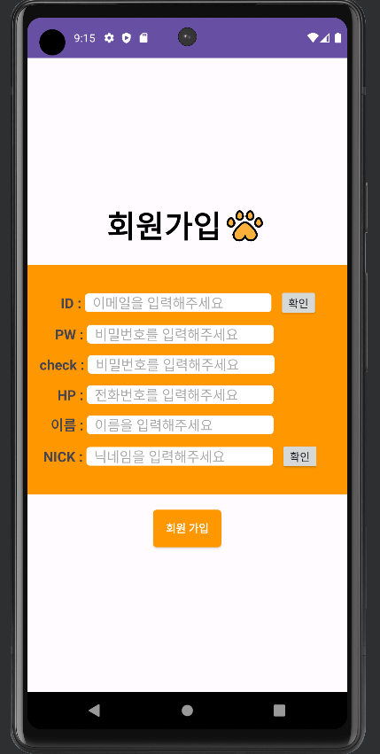
화면 UI 설계
회원가입

Slide 17
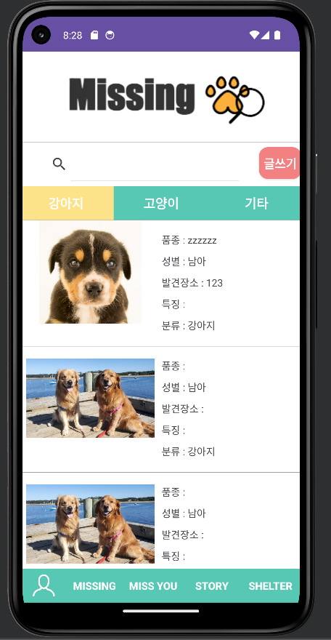
화면 UI 설계
제보 게시판 (리스트)

Slide 18
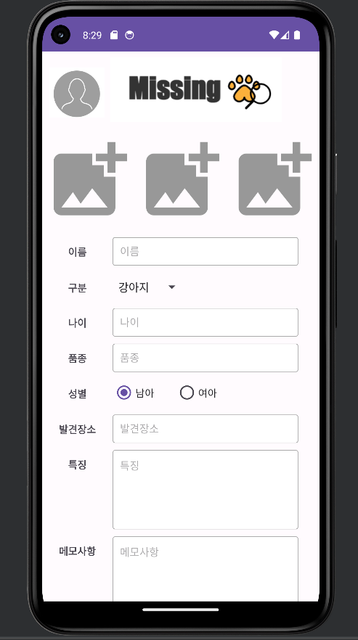
화면 UI 설계
제보 게시판 (글쓰기)

Slide 19
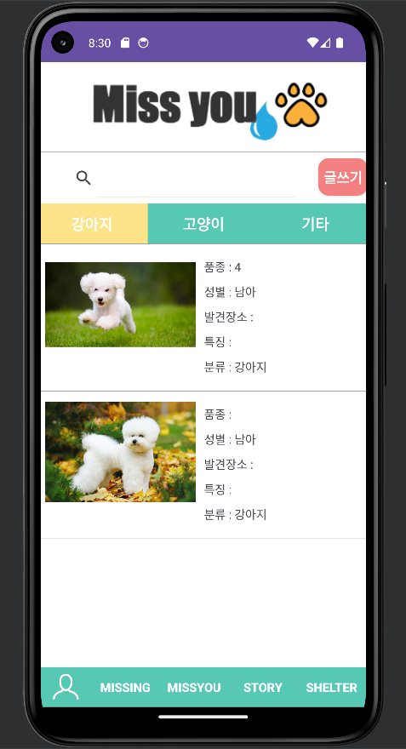
화면 UI 설계
실종 게시판 (리스트)

Slide 20
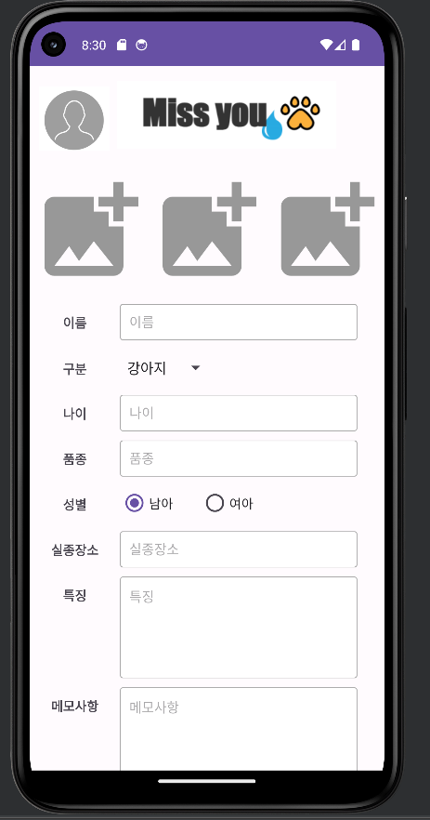
화면 UI 설계
실종 게시판 (글쓰기)

Slide 21
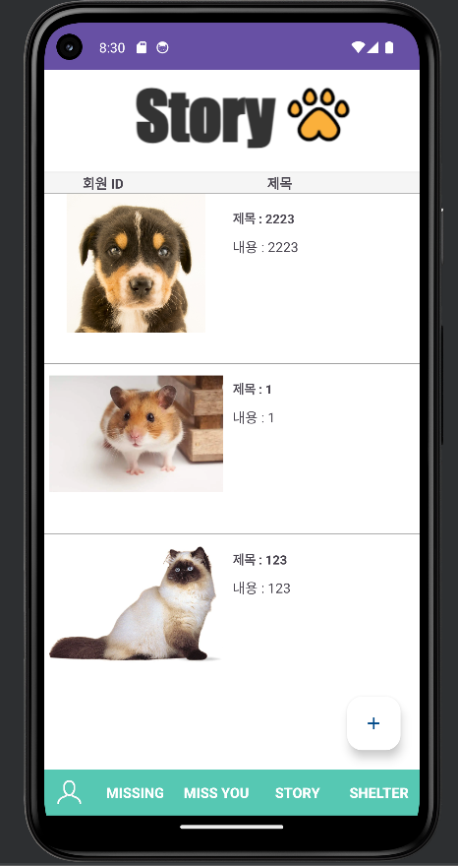
화면 UI 설계
스토리 게시판 (리스트)

Slide 22
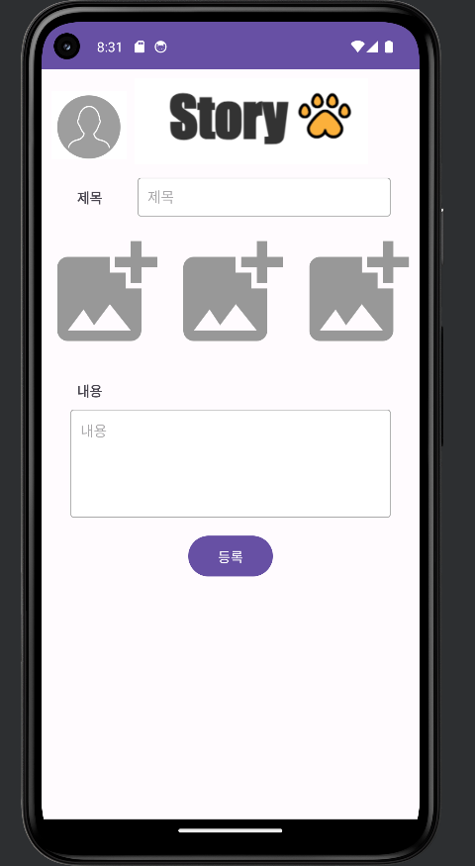
화면 UI 설계
스토리 게시판 (글쓰기)

Slide 23
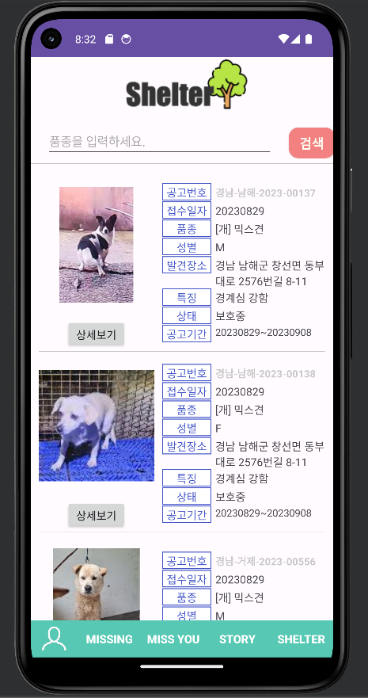
화면 UI 설계
보호소 공고 (리스트)

Slide 24
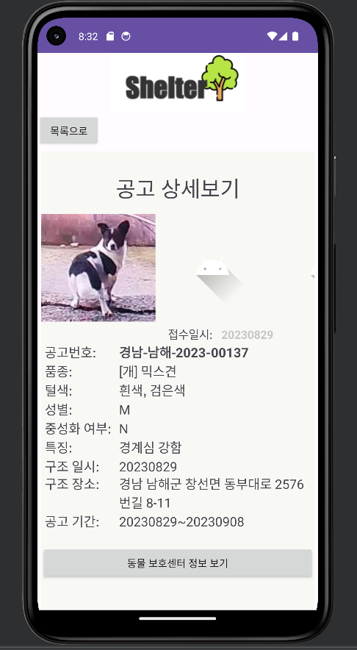
화면 UI 설계
보호소 공고 (상세보기)

Slide 25
끝맺음

Slide 26
끝맺음
내용 추가????????????

Slide 27
Thank you

